Slide 1

Đạo đức
Trung thực trong học tập
(Tiết 1)

Slide 2

Hoạt động 1: Xử lí tình huống

Slide 3
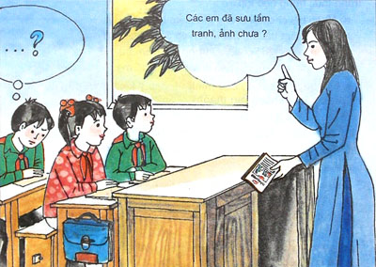
Long
Tình huống: Hôm qua, Long mải đi chơi, quên chưa sưu tầm tranh, ảnh phục vụ cho bài học. Sáng nay đến lớp Long mới nhớ ra và rất lo lắng…

Slide 4

Theo em, bạn Long có thể có những cách giải quyết như thế nào?

Slide 5
3 cách giải quyết chính:
Cách 1: Mượn tranh, ảnh của bạn để đưa cô giáo xem
Cách 2: Nói dối cô là đã sưu tầm nhưng quên ở nhà
Cách 3: Nhận lỗi và hứa với cô sẽ sưu tầm, nộp sau

Slide 6

Nếu em là Long, em sẽ làm gì? Vì sao em làm như vậy?

Slide 7
3 cách giải quyết chính:
Cách 1: Mượn tranh, ảnh của bạn để đưa cô giáo xem
Cách 2: Nói dối cô là đã sưu tầm nhưng quên ở nhà
Cách 3: Nhận lỗi và hứa với cô sẽ sưu tầm, nộp sau

Slide 8
Theo em, trong học tập chúng ta có cần phải trung thực không?

Slide 9

KẾT LUẬN
Trong học tập, chúng ta cần phải luôn trung thực. Khi mắc lỗi gì trong học tập, ta nên thẳng thắn nhận lỗi và sửa lỗi.

Slide 10
Hoạt động 2: Sự cần thiết phải trung thực trong học tập

Slide 11




Theo em, việc làm nào thể hiện tính trung thực trong học tập ?
a) Nhắc bài cho bạn trong giờ kiểm tra.
b) Không làm bài tập mà mượn vở của bạn để chép.
c) Không chép bài của bạn trong giờ kiểm tra.
d) Giấu điểm kém chỉ báo điểm tốt với bố mẹ.

Slide 12

Trong học tập, vì sao ta phải trung thực?

Slide 13

Trung thực trong học tập giúp em mau tiến bộ.
Trung thực trong học tập em sẽ được mọi người tin yêu.

Slide 14
Nếu chúng ta gian dối, chúng ta có tiến bộ được không?
Trong học tập, vì sao ta phải trung thực?

Slide 15
Học tập giúp chúng ta tiến bộ. Nếu chúng ta gian trá, giả dối, kết quả học tập là không thực chất – chúng ta sẽ không tiến bộ được.

Slide 16
Hoạt động 2: Bày tỏ thái độ

Slide 17


Em hãy bày tỏ thái độ của mình về các ý kiến sau:
Tán thành
Không tán thành

Slide 18


Trung thực trong học tập chỉ
thiệt mình.
Thiếu trung thực trong học
tập là giả dối.
Trung thực trong học tập thể
hiện lòng tự trọng.

Slide 19

Ghi nhớ
- Trung thực trong học tập là thể hiện lòng tự trọng.
- Trung thực trong học tập giúp em mau tiến bộ và được mọi người yêu quý, tôn trọng.

Slide 20
Hãy nêu những hành vi của bản thân em mà em cho là trung thực trong học tập ?

Slide 21

Bạn nào đã có lần chưa trung thực trong học tập ?

Slide 22

DẶN DÒ
- Thực hành: Trung thực trong học tập và nhắc nhở các bạn cùng thực hiện.
- Tìm các mẩu chuyện, tấm gương về tính trung thực trong học tập.

Slide 23


Tiết học kết thúc !

